Slide 1
La obesidad infantil en México
Kaylin Peterson

Slide 2
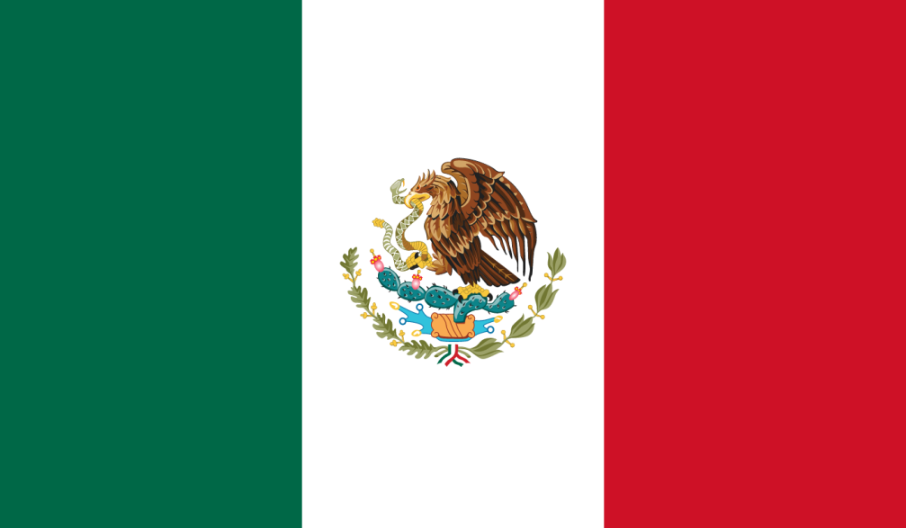
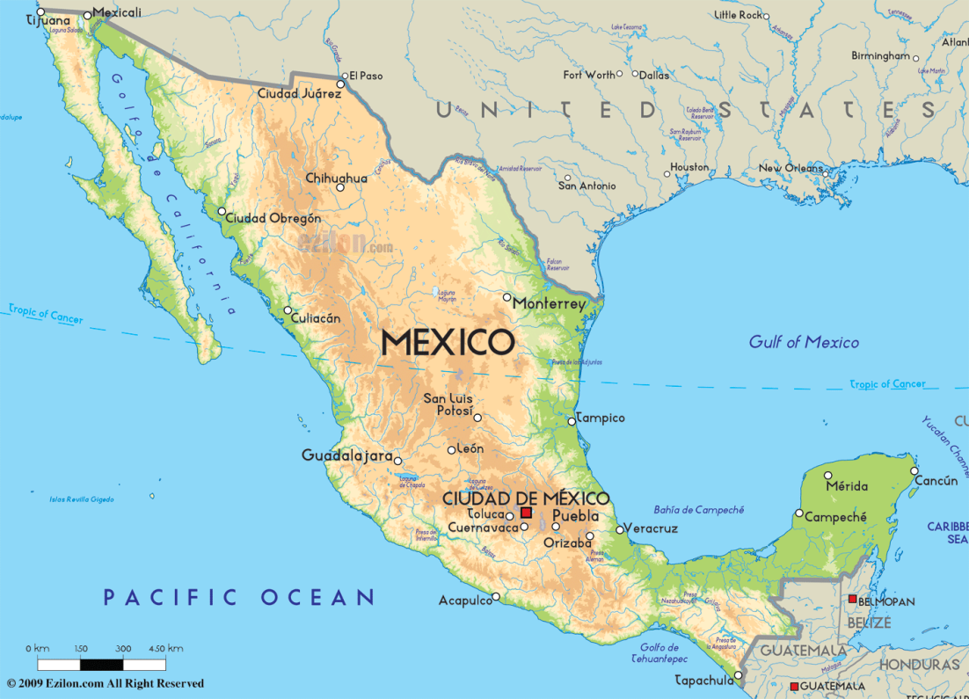
¡México tiene la tasa más alta de obesidad infantil!
(¡ Muy mal!)

Slide 3
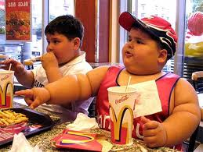
Causas
La mala alimentación
Estados Unidos
La falta de ejercicio
clases cortas de gimnasio

Slide 4
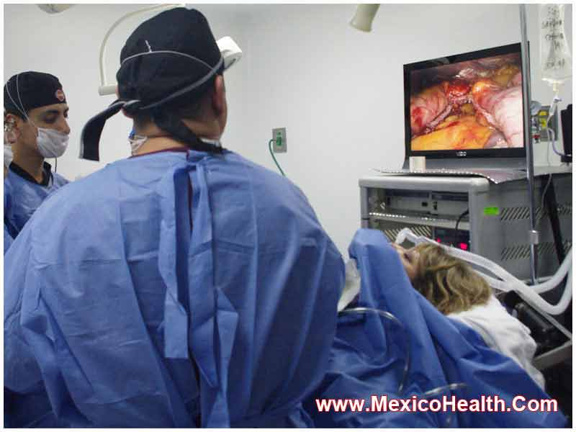
Efectos
hipertensión
carrera
diabetes
enfermedad del corazón

Slide 5
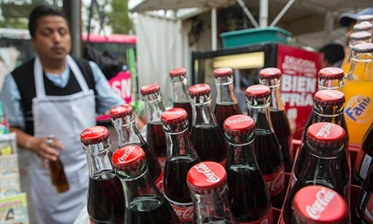
Soluciones
impuesto a los refrescos
propaganda negativa
regulación de la dieta y el ejercicio en las escuelas

Slide 6
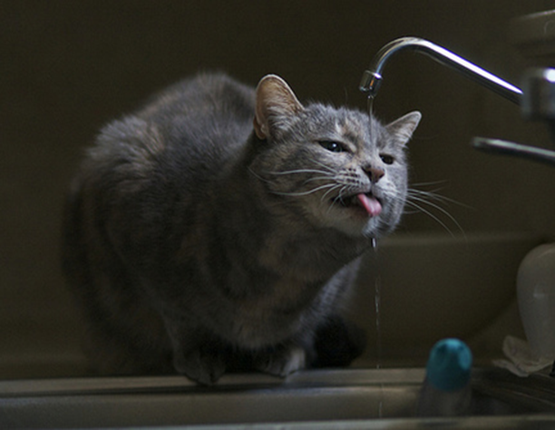
Conclusión
México se encamina en la dirección correcta

Slide 7
Fuentes
Aguirre, Leslie. "Obesidad Infantil En Mexico Se Triplica; Ninos Presentan Hipertension." Publimetro. N.p., 19 Mar. 2013. Web. 13 Apr. 2014.
Althaus, Dudley. "How Mexico Got so Fat." GlobalPost. N.p., 8 July 2013. Web. 13 Apr. 2014
Boseley, Sarah. "Mexico Enacts Soda Tax in Effort to Combat World's Highest Obesity Rate." Theguardian.com. Guardian News and Media, 16 Jan. 2014. Web. 13 Apr. 2014.
Cohen, Larry. "New Soda Tax Makes Mexico a Leading Guardian of Public Health." The Huffington Post. TheHuffingtonPost.com, 22 Nov. 2013. Web. 13 Apr. 2014.
Dommarco, Juan R. "Childhood Obesity in Mexico: Trends, Programs and Policies." INSP, n.d. Web. 13 Apr. 2014.
IATP (Institution for Agriculture and Trade Policy). "Obesity-an American Export?" How U.S. Policies Impact Mexico. N.p., 7 May 2012. Web. 13 Apr. 2014.
Mendez, Ana C. "Milenio.com | CD. De México." Milenio. N.p., 8 Mar. 2013. Web. 13 Apr. 2014.
Romo, Rafael. "Mexico's Other Enemy: Obesity Rates Triple in Last 3 Decades." CNN. Cable News Network, 04 Jan. 2011. Web. 13 Apr. 2014.
Secretaria De Salud Del Distrito Federal. "Programa Muévete Y Métete En Cintura."Muévete Y Métete En Cintura. N.p., n.d. Web. 13 Apr. 2014.
T, H. "Eating Themselves to Death." The Economist. The Economist Newspaper, n.d. Web. 10 Apr. 2014.
UNICEF. "Salud Y Nutrición." UNICEF México. N.p., n.d. Web. 13 Apr. 2014.

